Slide 1
프로젝트 계획서
미니 스마트 팩토리
Mini Smart Factory
라즈베리 초코파이 팀
개발자 : 오종진(팀장), 문은오, 조아람, 한민경, 장승주

Slide 2
목 차
1. 프로젝트 개요
2. 프로젝트 내용
3. 수행방법 및 일정
4. 위험 요소 및 관리 계획

Slide 3
1. 프로젝트 개요
1-1. 개발 목적
인터넷 통신기술이 발달하고 이를 기반으로 IoT 제품들이 다량 제작 되고있으며 이를 활용하여 신속 정확을 주 목적으로 하는 공장
자동화 시스템이 다수 출현하고 있다. 이에 착안해 기존 공장 자동화 시스템에 스마트폰 어플리케이션과 PC어플리케이션을 접목하여 보다 쉽게 제어 및 관리를 한다는 점에서, 차별성을 가지는 스마트 팩토리 프로그램을 제작하고자 한다.
1-2. 기대 효과
스마트 팩토리 어플리케이션은 현장의 신속 정확한 업무 처리에 큰 기여를 할 것이다.
원격 제어기능을 통해 제어 및 점검을 안전하게 진행 할 수 있으므로 안전한 근무 환경을 제공 할 것이며, 데이터베이스 연동 제어를 통해 여러 정보를 실시간으로 파악할 수 있을 것이다. 또한 실시간으로 수집 및 처리되는 공정 내 중요한 정보들을 암호화하여 허가된 취급자외 사용자로부터 발생하는 사고를 미연에 방지 할 수 있을 것이다. 끝으로 실시간으로 수집된 데이터를 통해 작업장 내 각종사고 발생 시 신속 대처를 가능케 할 것이다. 이처럼 스마트 팩토리 어플리케이션은 신속, 정확, 안전이 강조되는 공정내의 모든 니즈를 충족시킬 것이라 기대된다.

Slide 4
2. 프로젝트 내용
2-1. 프로젝트 내용 요약
- 공장의 컨베이어 벨트를 구현해 지나가는
상품의 정보를 PC와 스마트폰으로 확인 한다.
- QR코드를 통해 인식한 상품의 정보를 출력하여
지나간 상품의 개수와 정보를 출력한다.
2-2. 프로젝트 세부 내용
컨베이어 벨트 구현
- 공장의 컨베이어 벨트를 구현하고 임의의 상품이 지나갈 수 있도록 설계
2) 지나가는 상품의 QR코드를 인식하여 상품의 정보 출력
- 파이 카메라 모듈과 open CV 라이브러리를 활용하여 QR코드를 인식한다.
- 인식한 QR코드에 해당하는 정보를 데이터베이스에서 출력한다.
- 상품이 지나간 시간 및 수량을 데이터베이스에 입력한다.
3) 감지 센서로 레일 위에 물건이 아무것도 없으면 레일 작동 중지
- 초음파 센서를 활용해 일정 시간 이후 레일 위 물건이 지나가지 않을경우 레일 작동을 중지
4) QR코드가 없는 물건이 인식될 경우 알림 출력 또는 작동 중지
- 상품이 지나갈 때, 카메라에 QR코드가 인식되지 않으면 알림을 출력한다.
5) App에서 회원 정보를 추가, 삭제 관리자와 직원을 구분하여 정보 출력
6) PC 또는 App을 사용하여 컨베이어 벨트 전원 제어

Slide 5
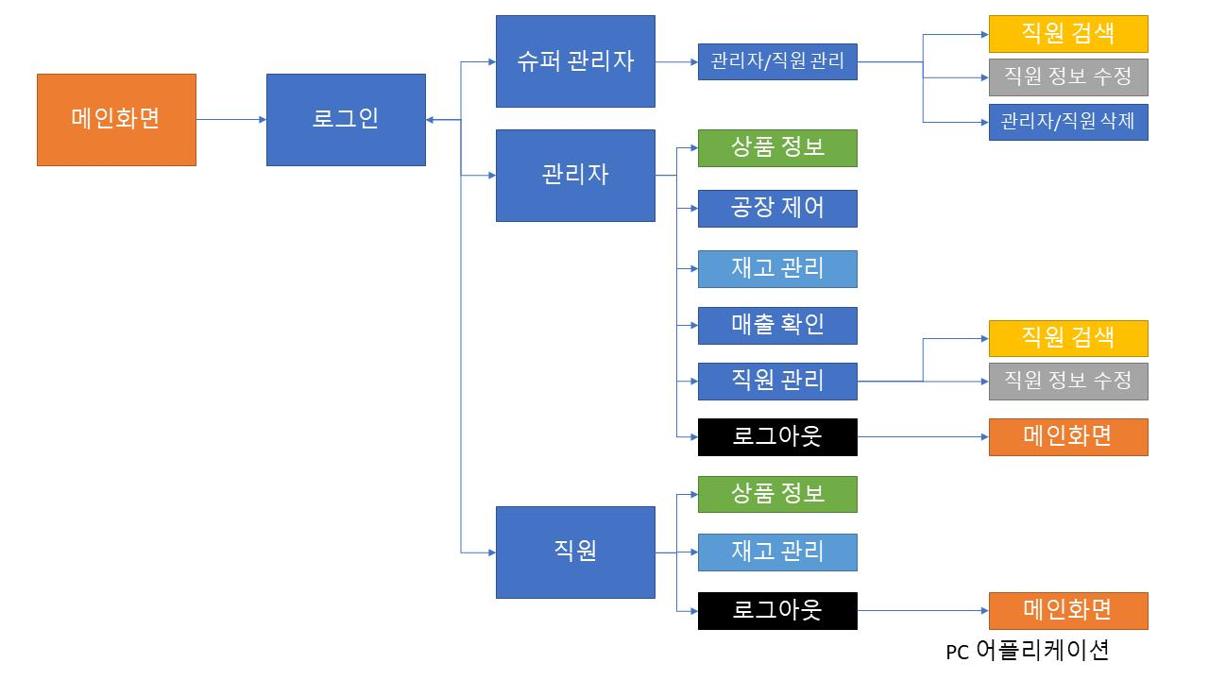
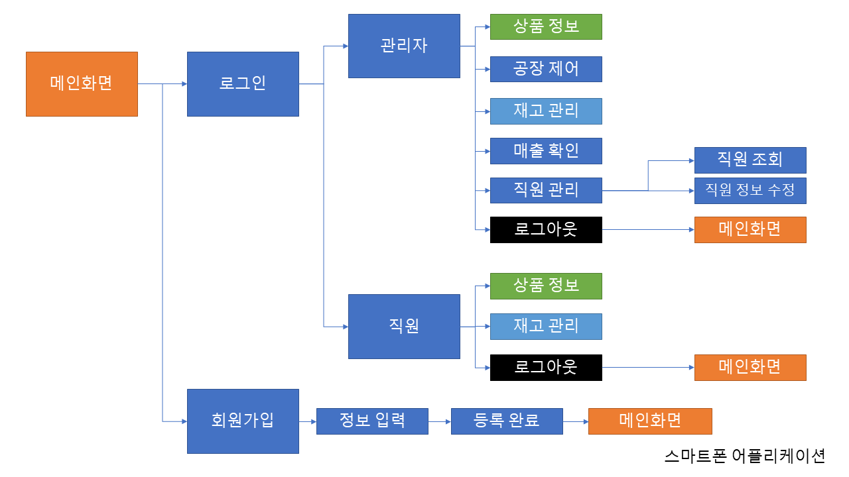
2. 프로젝트 내용
스마트폰어플리케이션에서 추가된 기능
2-3. 소프트웨어 구성도 및 상세 기능

Slide 6
슈퍼 관리자
관리자
직원
공장제어
매출 확인
직원관리
상품정보 조회
재고 관리
관리자, 직원 관리

Slide 7
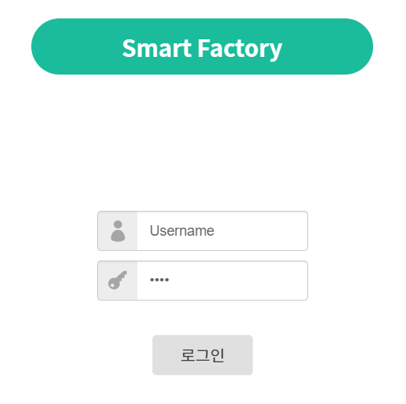
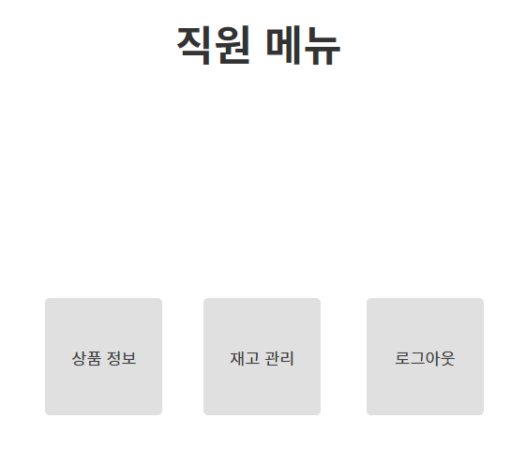
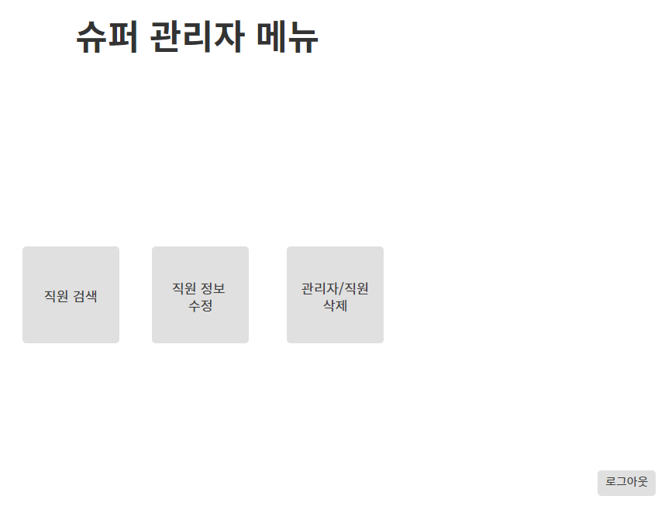
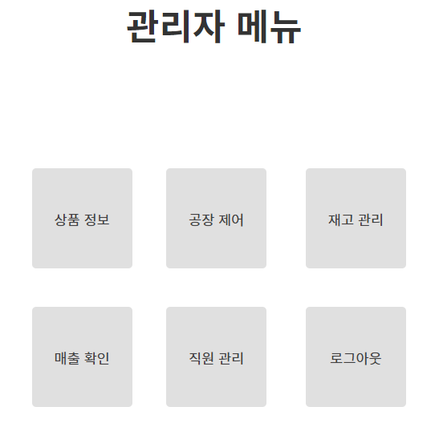

Slide 8
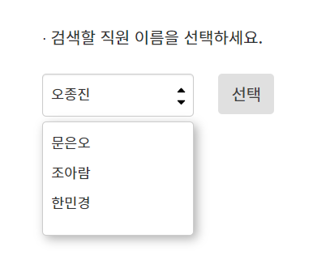
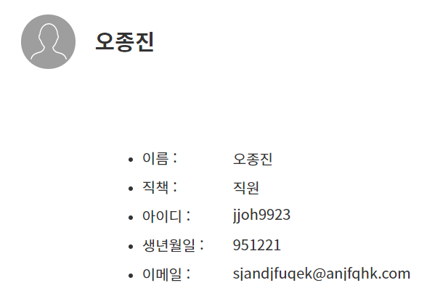
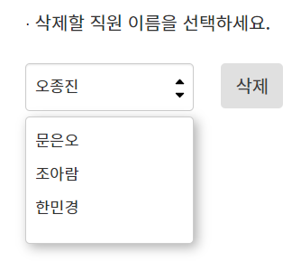
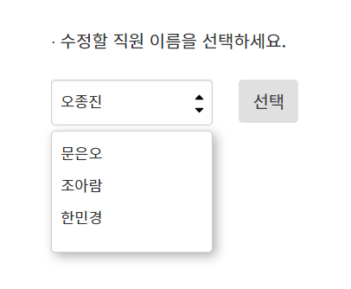
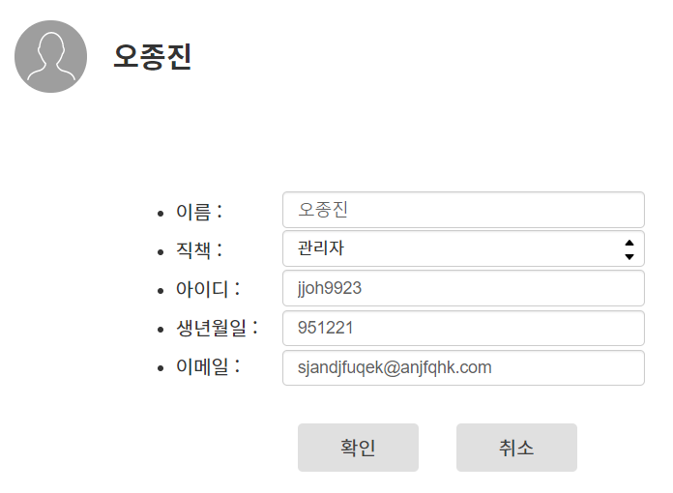

Slide 9
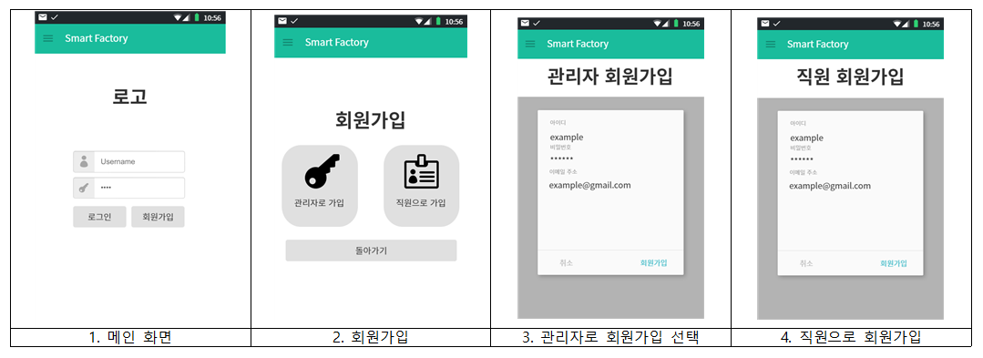
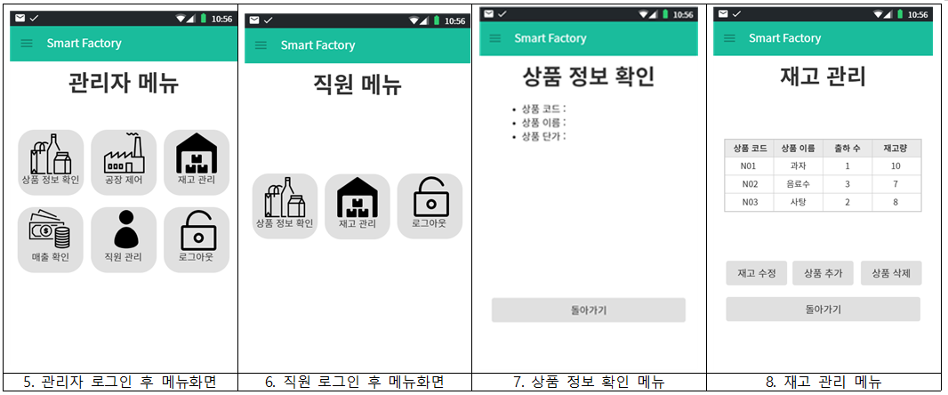

Slide 10
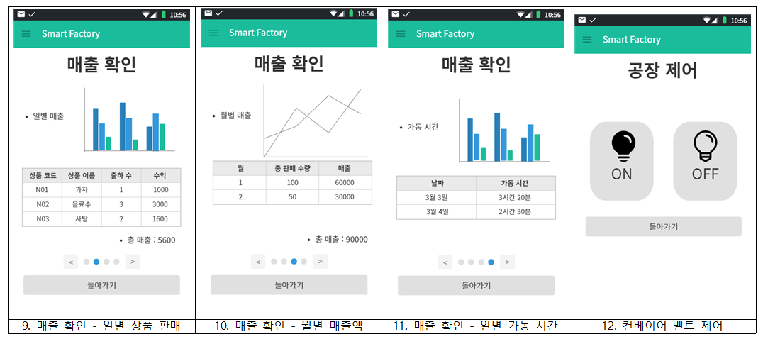
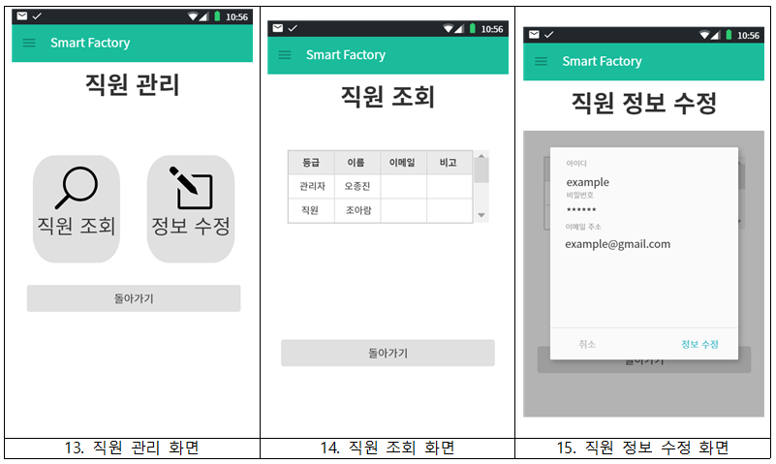

Slide 11
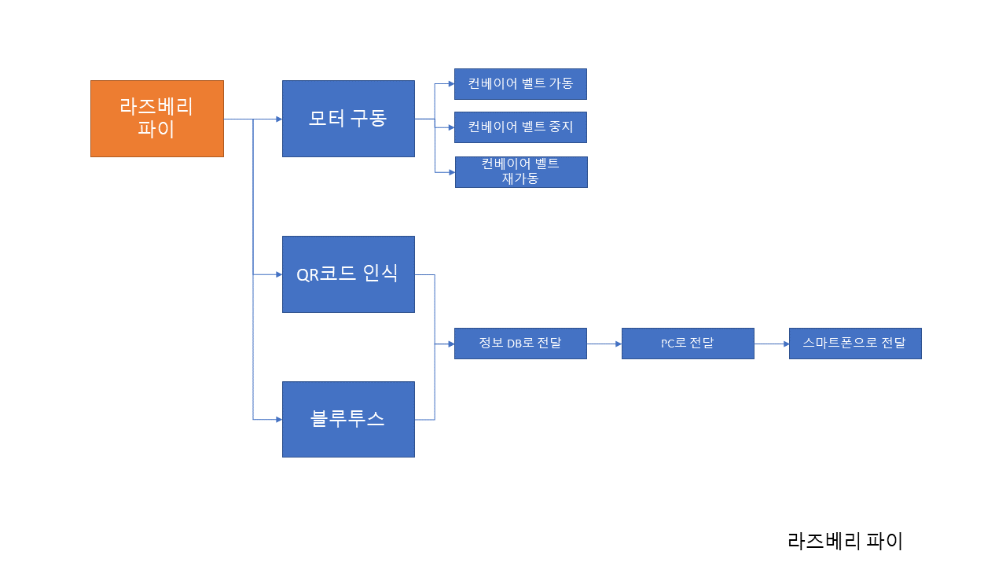
2. 프로젝트 내용
2-4. 하드웨어 구성도

Slide 12
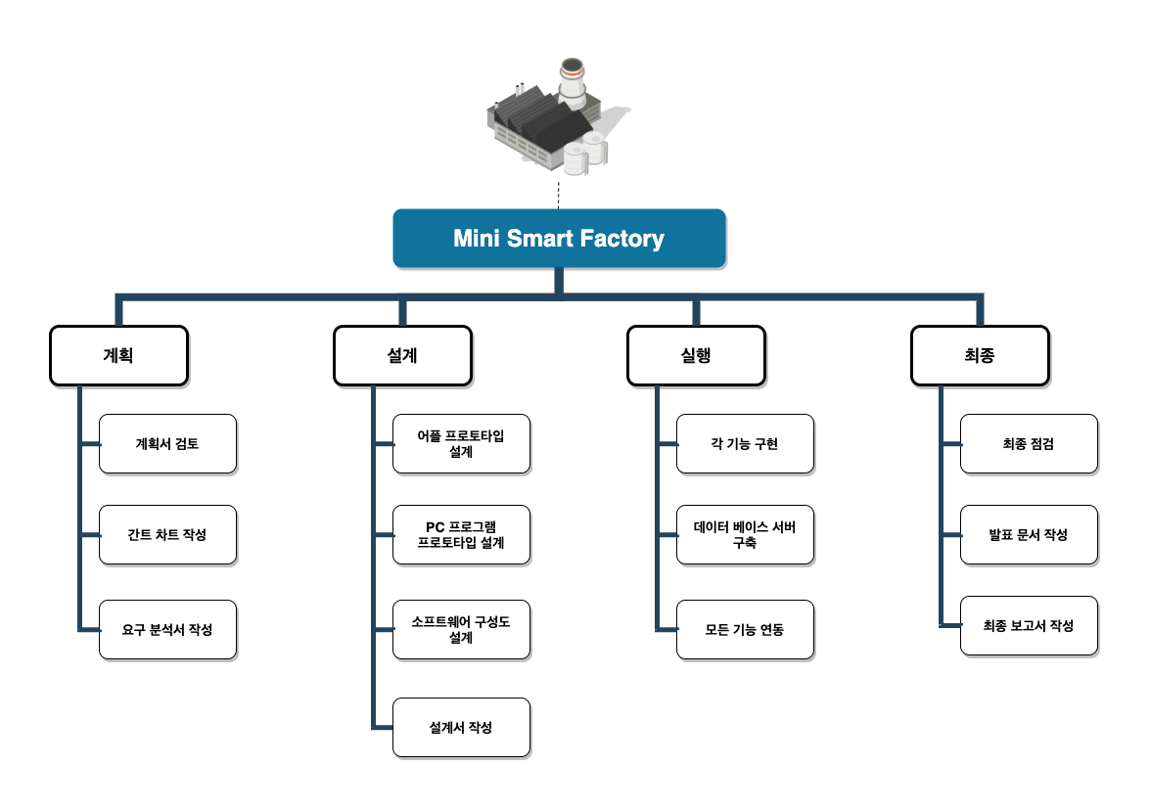
3. 수행방법 및 일정
3-1. 개발 환경
PC
- Python - 메인 언어
- PyQt5 - 파이썬 GUI 구성
- MySQL - 데이터 베이스 구성
2. App : Android Studio - GUI 구성 및 통신
3. Raspberrypi : Raspbian - 메인 OS
4. Version Update : GitHub
그림1. WBS

Slide 13
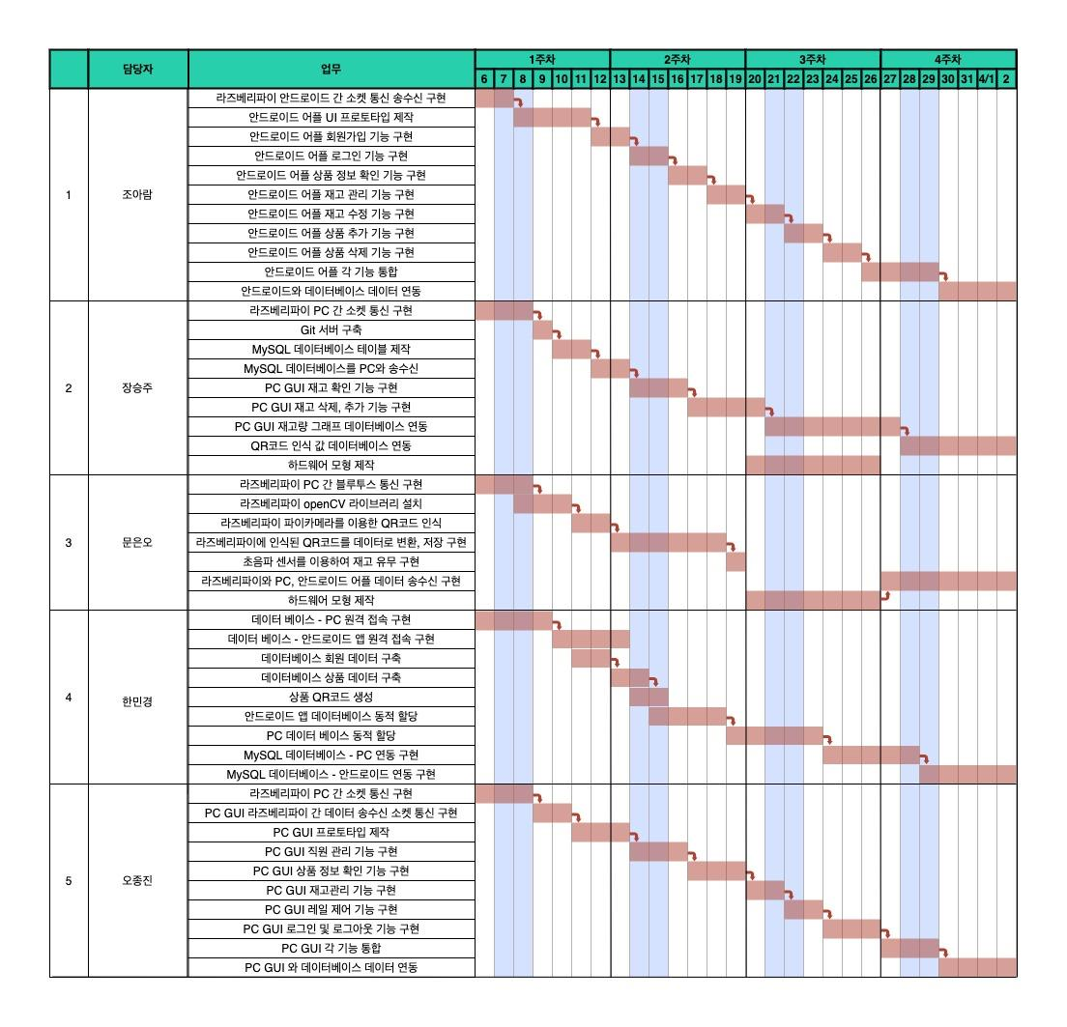
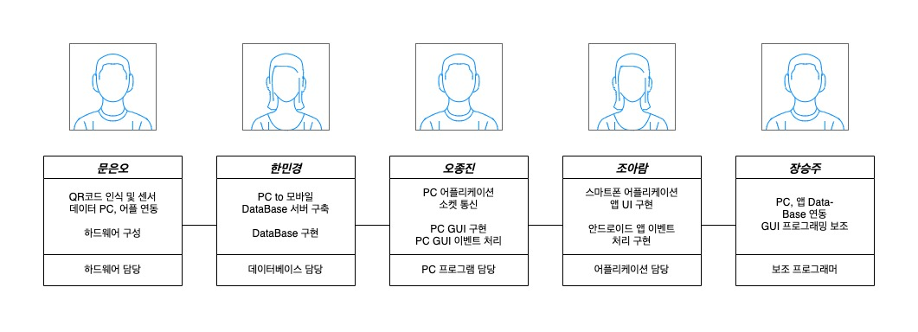
3. 수행방법 및 일정
3-2. 수행 일정
1) 업무 분담
2) 간트 차트

Slide 14
4. 위험 요소 및 관리 계획
4-1. 위험요소
1) 프로젝트 위험 : 스케줄이나 자원에 영향
데이터베이스 및 서버를 안정적으로 구현할 기술을 가진 인력이 부족함
통신망 구축에 대한 충분한 기술을 가진 인력이 부족
프리웨어를 중점으로 사용, 설계하기에 라이센스나 유료정책 관대함
관리 변경, 팀원 이직, 요구 사항 변경에 대하여 비교적 관대함
2) 제품 위험 : 소프트웨어 품질이나 성능에 영향
데이터 베이스 및 서버를 안정적으로 구현할 기술을 가진 인력이 부족함
통신망 구축에 대한 충분한 기술을 가진 인력이 부족함
중간 결과물에 대해 자체적인 검수로 진행되기 때문에 예외처리에 대한 부재가 예상됨

Slide 15
4. 위험 요소 및 관리 계획
4-2. 위험 요소 관리 계획
1) 위험 요소 관리
계획 : 프로젝트 계획서에 의거한 위험 관리 계획 수립
설계 : 계획 단계의 예상 위험 등을 WBS, 산출물 작성, 버그 리포트 등을 통해 설계 중 위험 통제
실행 : 구현 시점의 사용자 및 팀원들의 업무 현황 등을 분석해 위험 통제
최종 : 산출물 및 버그 리포트 인도 및 프로젝트 결과물 인수인계. 프로젝트 종료 시점까지 이상 유무 모니터링

